Slide 1
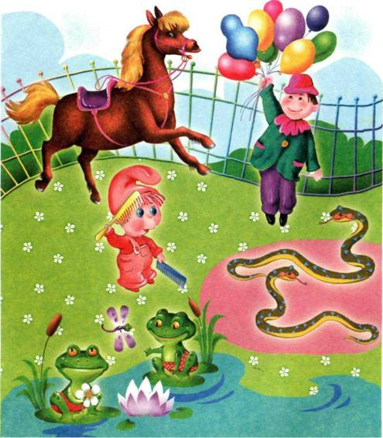
Сказка о
Весёлом Язычке
«В зоопарке»
Подготовила: учитель-логопед
МКДОУ Здвинский детский сад «Солнышко»
Суханова И.В.
2018 год

Slide 2
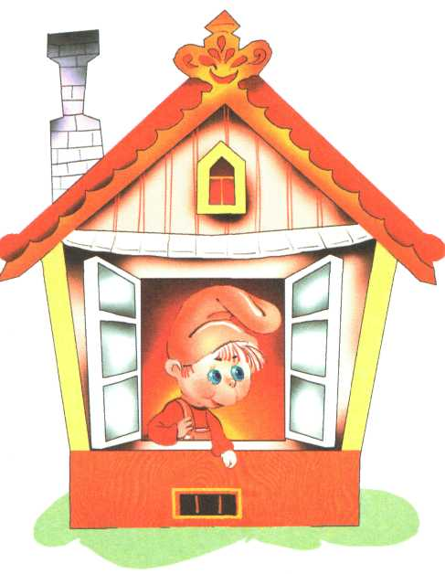
Жил-был на свете
Язычок, и захотел
он пойти в зоопарк.
А вместе с ним
отправимся и мы:
будем изображать
всех животных,
которых язычок
встретит.

Slide 3
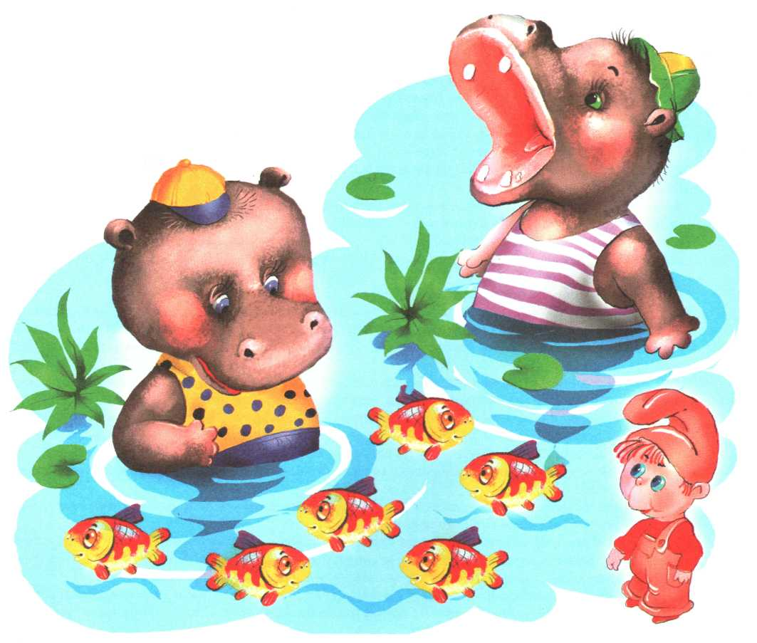
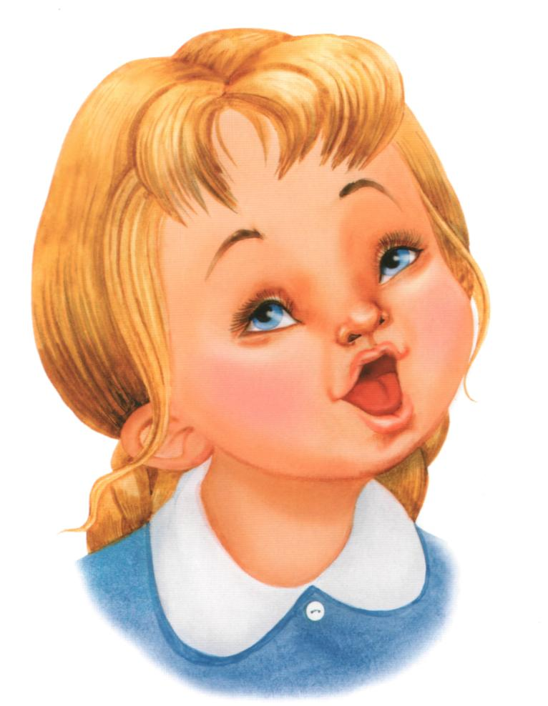
Вот пришел Язычок в зоопарк и видит, что в пруду сидит кто-то огромный, как гора, и рот широко открывает. Это был… бегемот. Давай и мы превратимся в бегемотиков и будем широко открывать рот.
Рот пошире открываем,
В бегемотиков играем:
Широко раскроем ротик,
Как голодный бегемотик.
Закрывать его нельзя,
До пяти считаю я.
А потом закроем рот-
Отдыхает бегемот.
- Кто еще плавает в пруду? (рыбки)
- Посчитай. Сколько их? (6)
- Сколько рыбок плывёт направо? (2)
- Сколько рыбок плывёт налево?(4)

Slide 4
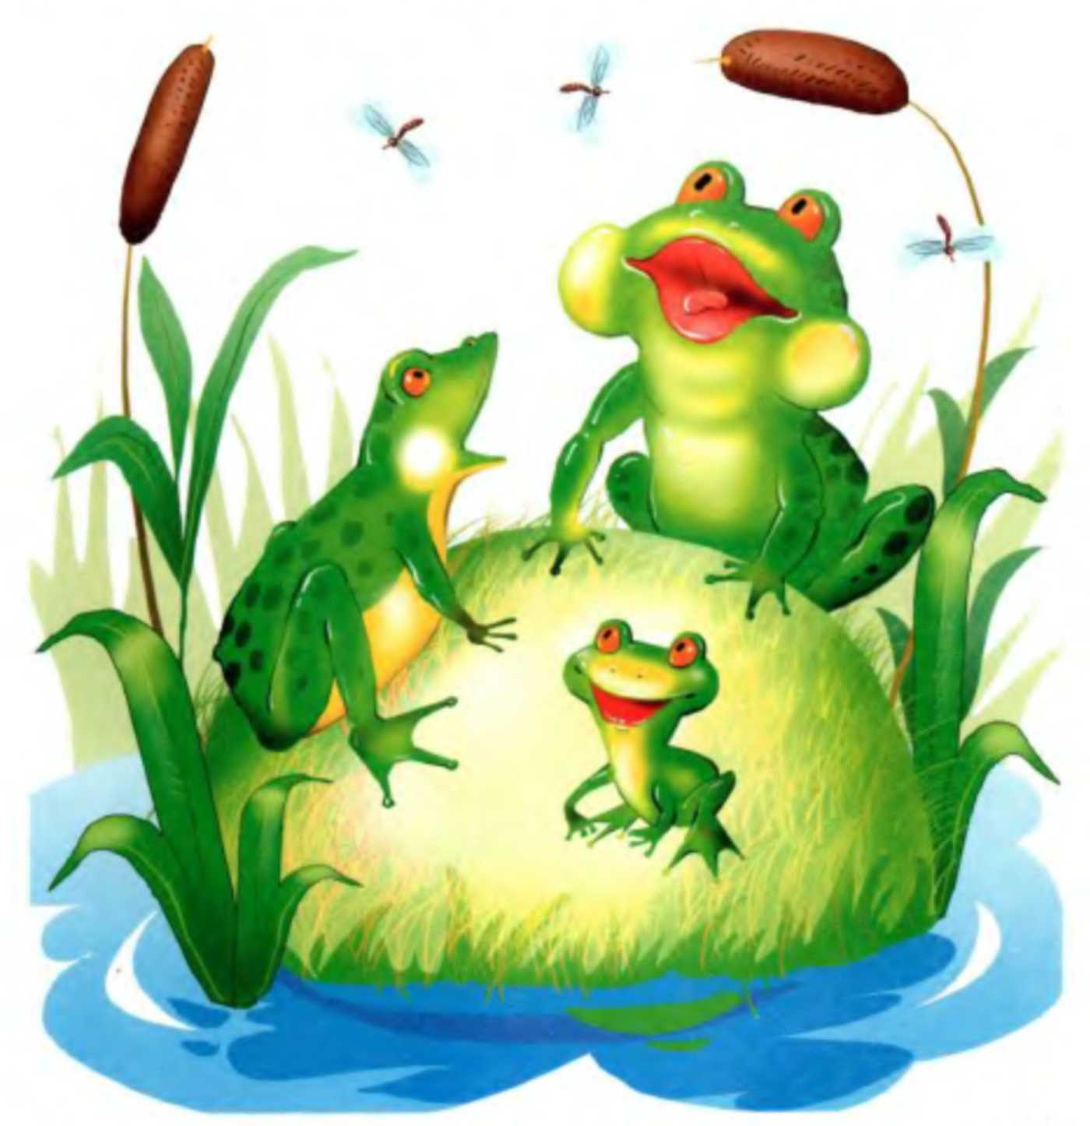
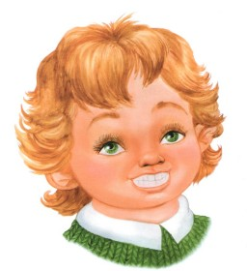
Посмотрел Язычок на бегемотиков и только хотел дальше отправиться, как слышит: ква-а-а, ква-а-а.
Это были… Правильно, лягушки. Давай изобразим, как лягушки улыбались.
Подражаем мы лягушкам:
Тянем губы прямо к ушкам.
Вы сейчас тяните губки –
Я увижу ваши зубки.
Мы потянем – перестанем
И нисколько не устанем.

Slide 5
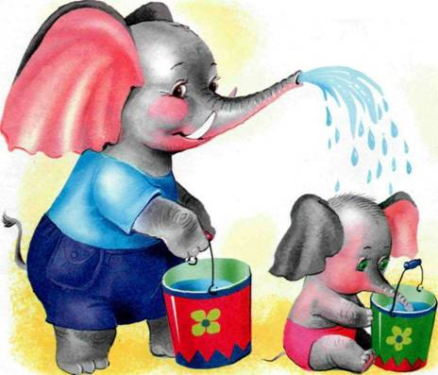
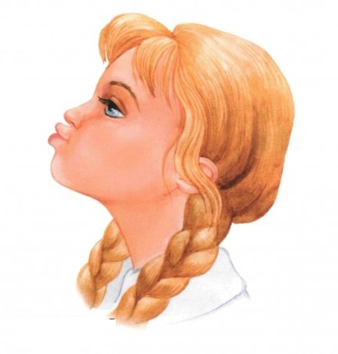
Идет Язычок дальше.
Ой, кто это такой большой,
с длинным носом?
Да это же… слон!
Давай покажем какой
у слона хобот!
Буду подражать слону!
Губы «хоботком» тяну.
А теперь их отпускаю
И на место возвращаю.
Сколько слоников здесь изображено?
Одинаковые ли они? Чем отличаются?
А из чего они набирают воду?
Сколько их? Похожи ли они?

Slide 6
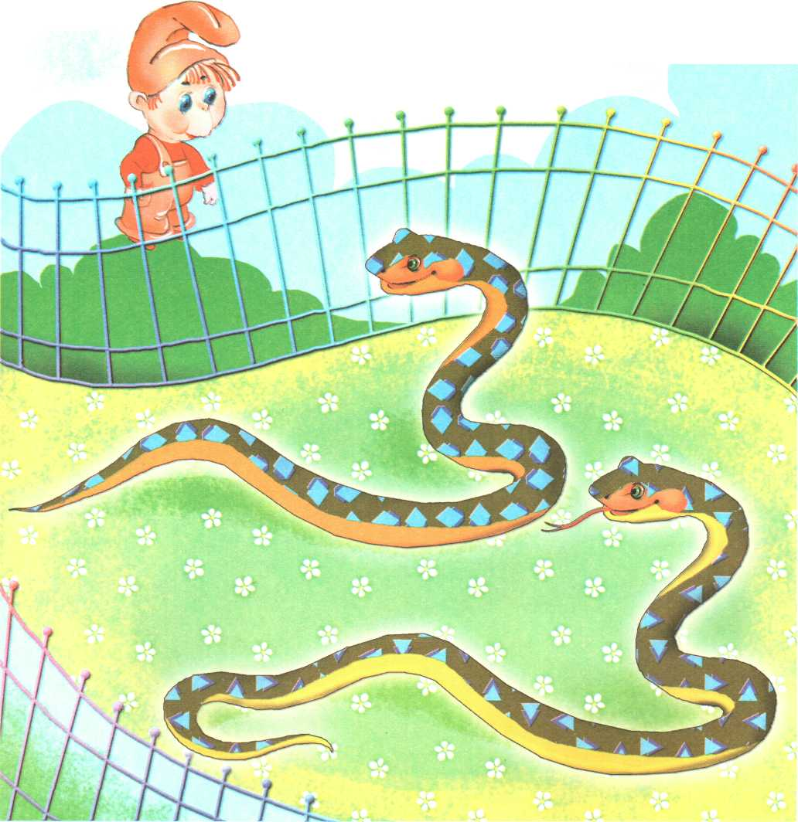
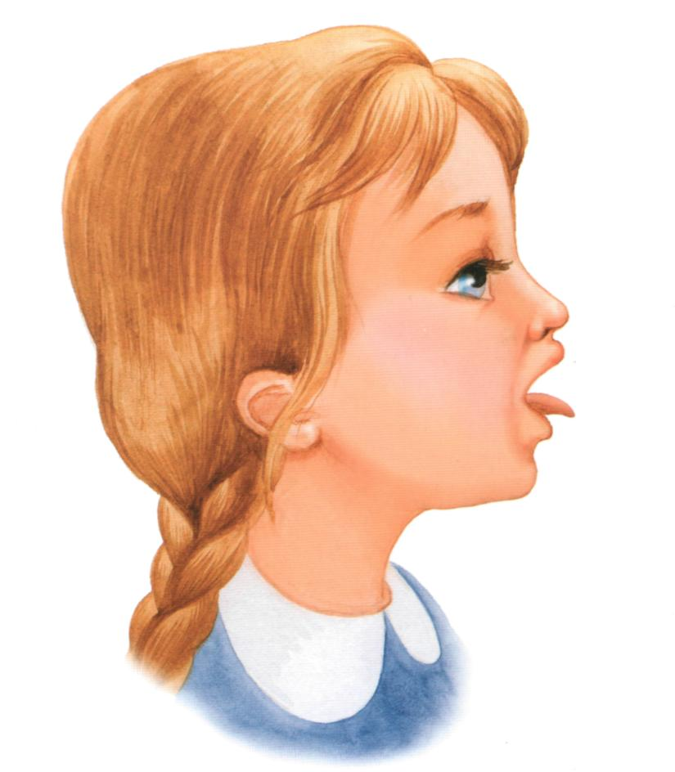
Полюбовался Язычок слоном и пошел к другой клетке. А там
никого нет, только длинный резиновый шланг валяется
посередине. Но вдруг шланг зашевелился, и Язычок увидел,
что это… змея.
Давай изобразим змею!
Подражаем мы змее,
С ней мы будем наравне:
Высунем язык и спрячем,
Только так, а не иначе.
- Сколько змеек изображено?
- Они разные. Найди 5 отличий.

Slide 7
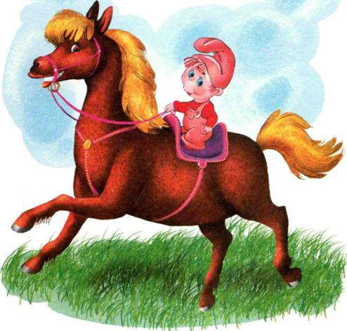
Я – веселая лошадка,
Темная, как шоколадка.
Язычком пощелкай громко –
Стук копыт услышишь звонкий.
Понаблюдал Язычок за змейкой и пошел дальше. Видит, лошадка детей катает. Захотел и сам прокатиться: «Лошадка, покатаешь меня?» А лошадка отвечает: «Конечно!» Сел Язычок
на лошадку, крикнул
«но!» и поскакал. Давай покажем, как Язычок катался на лошадке.

Slide 8
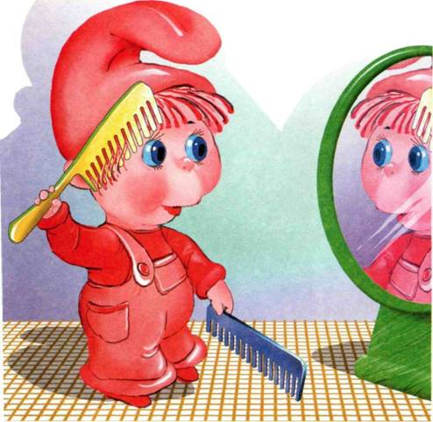
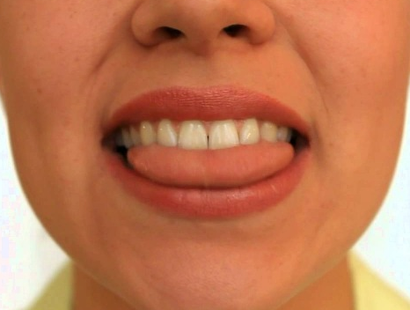
Покатался Язычок, слез с лошадки и вдруг увидел себя в зеркале: «Ах, какой я стал лохматый! Наверное, очень быстро на лошадке мчался! Надо причесаться!» Достал Язычок расческу и начал причесываться. Давай покажем как он это делал.
С волосами я дружу,
Их в порядок привожу.
Благодарна мне прическа.
А зовут меня… расческа.

Slide 9
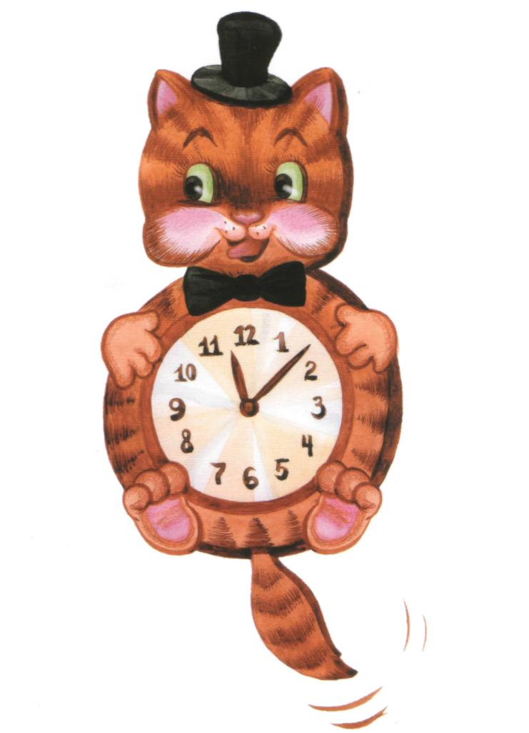
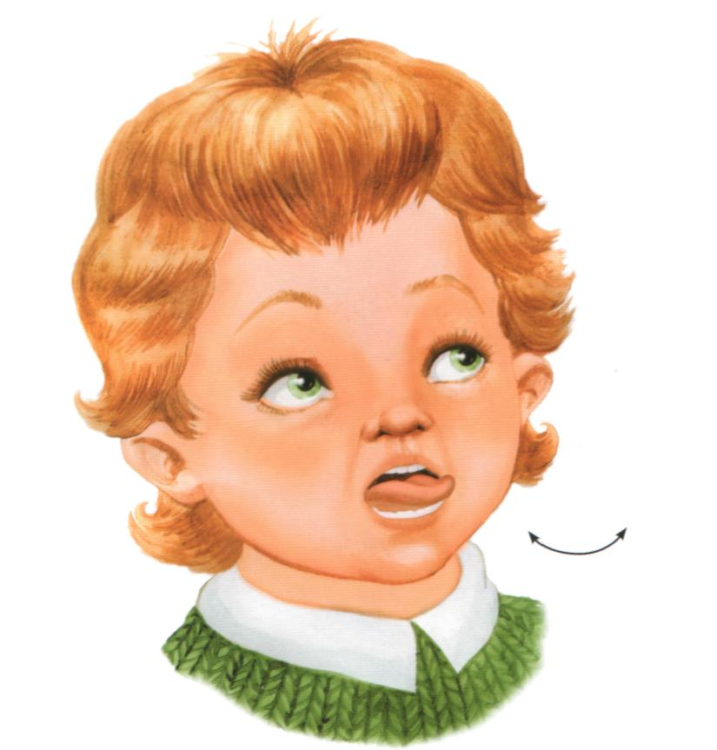
Привёл Язычок себя в порядок и вдруг подумал: а не пора ли ему идти домой? Надо узнать который час. Покажи, как работают часики!
Тик-так, тик-так.
Язычок качался так,
Словно маятник часов.
Ты в часы играть готов?

Slide 10
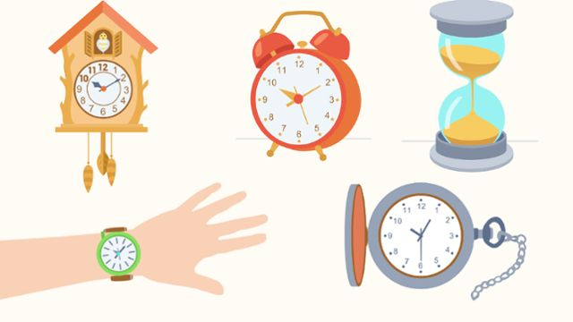
Посмотри внимательно на картинку.
Что здесь изображено?
Как они называются?
Почему им дали такое название?

Slide 11
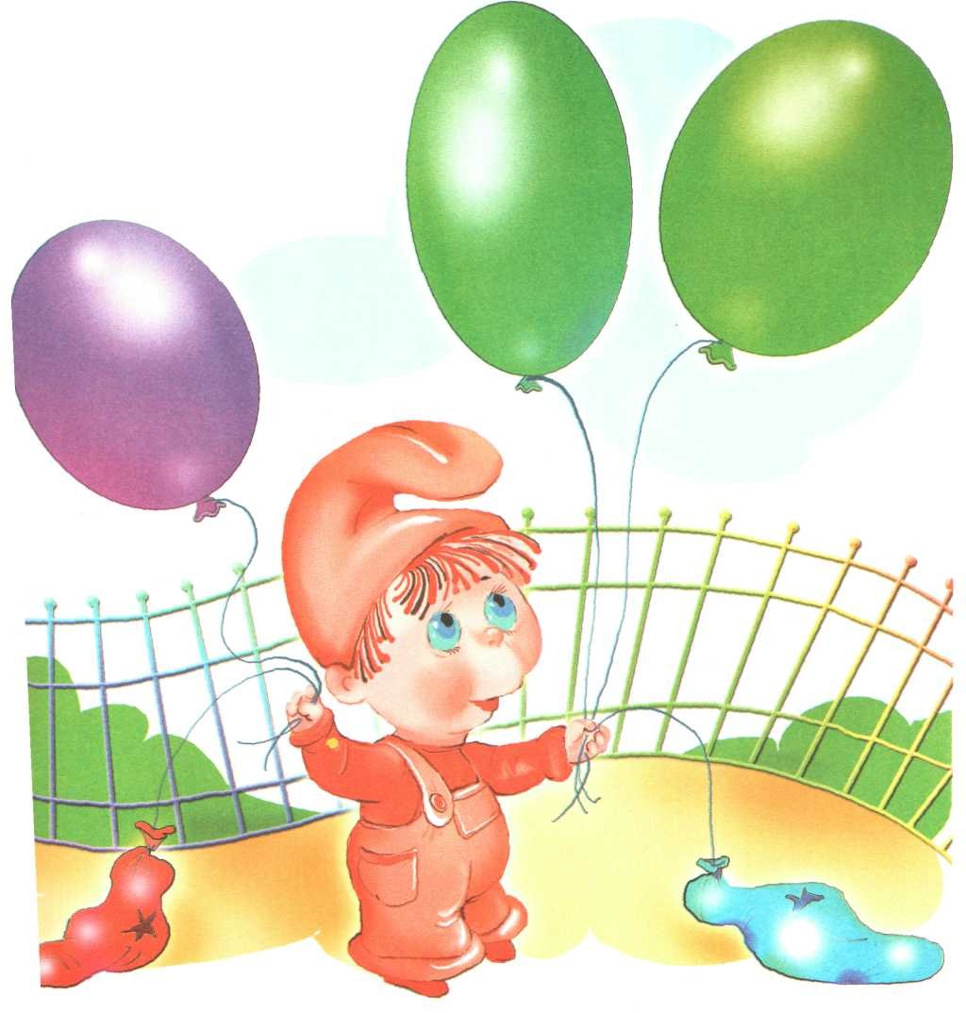
Узнал Язычок который час. К сожалению, было уже поздно: пора возвращаться домой. А подарок маме? Купил Язычок несколько воздушных шариков и стал их надувать, но, к сожалению, некоторые из них полопались. Покажи, как Язычок надувал шарики.
Я надул воздушный шарик.
Укусил его комарик.
Лопнул шарик. Не беда!
Новый шар надую я.
(попеременное надувание и сдувание щёк)

Slide 12
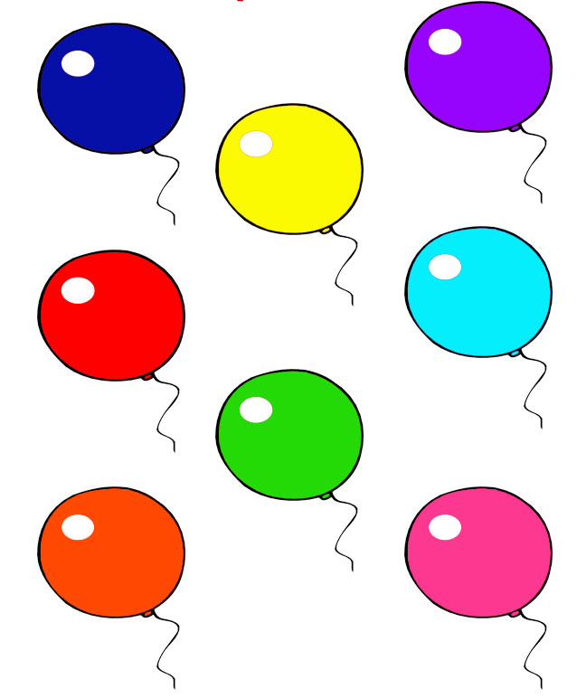
Вспомним цвета.
- Покажи шарик
красного цвета.
- Покажи шарик
розового цвета.
- Покажи шарик
фиолетового цвета.
- Покажи шарики тех
цветов, которые мы
ещё не назвали.

Slide 13
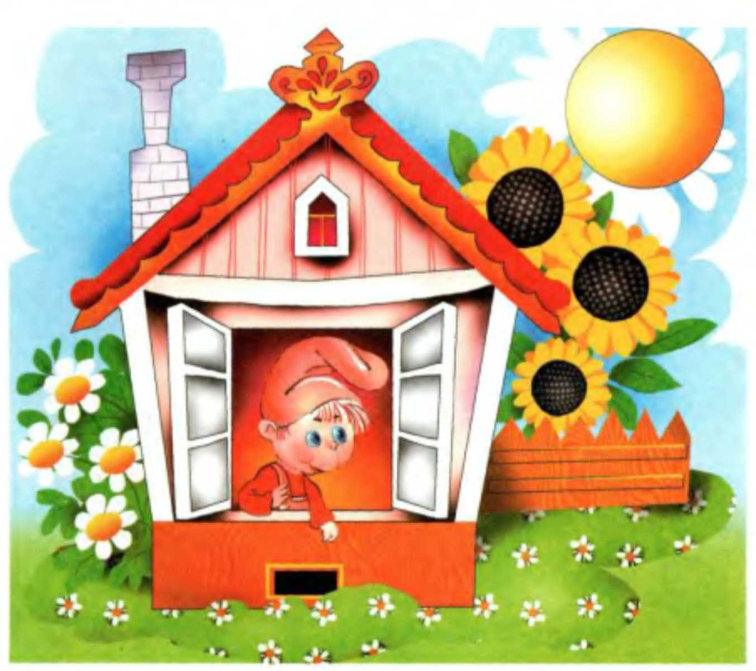
Скрылось солнце за горой,
Язычок пошел домой.
Дверь он запер на замок,
Лег в кроватку и умолк.

Slide 14
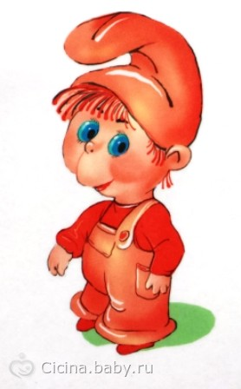
Где мы сегодня побывали вместе
с Весёлым Язычком?
Кого мы встретили сначала, а кого потом?
Понравилась ли тебе сказка?

